Slide 1
Deep Web
F74045018 廖其忻

Slide 2
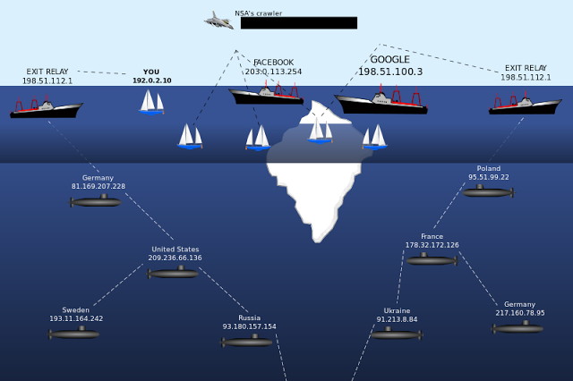
暗網，深網，不可見網，隱藏網
是指互联网上那些不能被标准搜索引擎索引的非表面网络内。
迈克尔·伯格曼将当今互联网上的搜索服务比喻为像在地球的海洋表面的拉起一个大网的搜索，巨量的表面信息固然可以通过这种方式被查找得到，可是还有相当大量的信息由于隐藏在深处而被搜索引擎错失掉。

Slide 3
絕大部分這些隱藏的信息是必須通過動態請求產生的網頁信息，而標準的搜索引擎卻無法對其進行查找。 除非通過特定的搜查這些頁面才會動態產生。於是相對的，深網就隱藏了起來
只能使用特殊軟體，特殊授權或對電機做特殊設定，並且使用一般的瀏覽器和搜尋引擎找不到暗網的內容 的。

Slide 4
暗網雖然通常需要借助公開的網際網路當作線路，但它們通常使用非常规的網路傳輸协议和端口（常規的網際網路傳輸協議是HTTP/HTTPS，分別使用端口80/443），有些使用分散式網路架構或層層轉傳來混淆來源，使得第三人難以知悉有網路交流正在發生，就算知悉也難以追蹤通訊參與者的真實位置和身分；再搭配全程加密傳輸，使得就算第三人攔截了通訊也難以解析內容

Slide 5
暗網雖然通常需要借助公開的網際網路當作線路，但它們通常使用非常规的網路傳輸协议和端口（常規的網際網路傳輸協議是HTTP/HTTPS，分別使用端口80/443），有些使用分散式網路架構或層層轉傳來混淆來源，使得第三人難以知悉有網路交流正在發生，就算知悉也難以追蹤通訊參與者的真實位置和身分；再搭配全程加密傳輸，使得就算第三人攔截了通訊也難以解析內容

Slide 6
暗網上可從事的活動類型與明網無異，像是發布資訊，購物，部落格，電子郵件，社交網站，檔案傳輸
出於隱私考慮或者擔心受到迫害，尤其是躲避來自政府的網路言論審查或者情報機構的窺探。
進行犯罪活動，例如販賣毒品，武器，洗錢，暗殺。
分享敏感（例如：維基解密，揭發政府或大企業內幕）或者版權的文件。

Slide 7


Slide 8
Tor瀏覽器，前身為Tor Browser Bundle（TBB），是Tor項目的旗艦產品，操作容易，對電腦沒有多少知識的人也能使用[10]。由Mozilla Firefox ESR瀏覽器修改而成，並由Tor 項目開發人員做了許多安全性和隱私保護的調校，預載TorButton，TorLauncher，NoScript和HTTPS Everywhere等擴展套件與Tor代理。其為開源軟件，自由軟件，綠色軟件，可在多種作業系統上運行 ，包括Windows，Mac OS X，Linux，Unix，BSD，以及Android手機
Tor瀏覽器在後台啟動Tor進程並透過其連接網絡。一旦程序斷開連接，Tor瀏覽器便自動刪除隱私敏感數據，如Cookie和瀏覽歷史記錄

Slide 9
Tor不僅可以提供客戶端的匿名訪問，Tor還可以提供服務器的匿名。通過使用Tor網絡，用戶可以維護位置不可知的服務器。這些服務器所構成的網路被稱為“Tor Hidden Services”，資訊 稱為「暗網」（darknet），一般的網際網路所被相對地稱為「明網」（clearnet）。因為在明網裡，用戶端和伺服端彼此知道對方的真實IP地址，而在 暗網裡雙方互不知IP地址。若伺服端能做到不記錄用戶使用資訊，以及客戶端能做到任何時刻都不輸入真實個人資料，則透過Tor隱藏服務可以達成上網的完全匿名性。
如果要訪問Tor隱藏服務，客戶端必須安裝Tor瀏覽器，在搭載Android作業系統的手機或平板電腦上，則必須安裝Orfox。

Slide 10
在Tor瀏覽器裡面，在網址列輸入Tor隱藏網路特有的頂級域名.onion，可以訪問Tor隱藏服務（暗網）.Tor瀏覽器可以識別.onion域名，並自動路由到隱藏的服務。然後， 隱藏的服務將請求交通標準的服務器軟件進行處理，這個服務器軟件應該預先進行配置，從而只偵聽非公開的接口。
但是，如果這個服務還可以通過一般的網際網路（明網）來訪問， 那也會受到相關連的攻擊，這樣就沒有真正的隱藏起來

